Slide 1
Модель – схема виховної роботи
Червонопартизанської ЗОШ І-ІІІ ступенів
Учнівське самоврядування.
Президентська республіка
Класний керівник
працює по основним напрямкам виховної роботи :
Адміністрація школи
Ціннісне ставлення до себе
Ціннісне ставлення до сім’ї , родини , людей
Ціннісне ставлення до праці
Ціннісне ставлення до природи
Ціннісне ставлення до мистецтва
Ціннісне ставлення особистості до суспільства і держави
Директор школи
Заступник директора з навчально-виховної роботи
Заступник директора
з навчально-виховної роботи
Президент школи
Прем’єр -
міністр
Міністри
Рада Президентської республіки
Міністерство навчання і поведінки
Міністерство культури та дозвілля
Міністерство туризму та спорту
Міністерство суспільно-корисних справ та екології
Міністерство інформації та зовнішніх справ
Формування особистості учня
Батьки
Рада школи
Батьківський комітет
Шкільне методичне об’єднання класних керівників
Батьківський педвсеобуч
Особистість
школяра
Шкільний психолог
Інформаційно-бібліотечний центр школи
Громадські організації
Шкільні гуртки, секції, акції

Slide 2








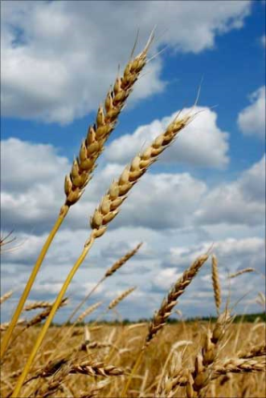
Україна –
наша Батьківщина
Державні символи України
Національні символи України
Патріотичне виховання
Річниці історичних подій
Відзначення заснування міст, об’єднань, організацій
Представники українського мистецтва
Творці української державності
Зустрічі з видатними земляками

